Slide 1


これから成人になる
学生のために
～金融リテラシーを向上させることで
不安を期待に、人生を豊かに～

Slide 2

協会概要
商 号 一般社団法人 投資診断協会
所在地 東京都新宿区舟町4-18四谷コアビル3階
設 立 2018年9月13日
主要事業
・投資に関する知識習得のための研修教育
・投資に関するコンサルティング業務
・投資診断検定試験の実施
・「投資診断士®」資格の付与
代表理事 髙松 伸吾
専務理事 幸坂 竜平
理事 菊池 暁
理事 三科 弘正
理事 上田 斉
顧問弁護士 森川 紀代

Slide 3
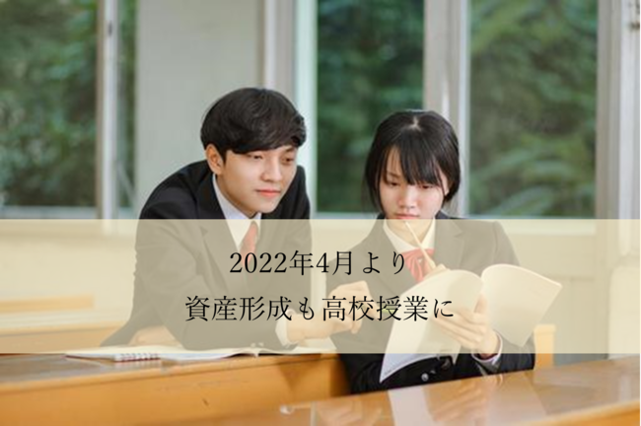
高校で金融教育が必修化

Slide 4
これから社会に出る学生が知っておくべきこと
日本の将来
将来の選択肢
資産形成の手段

Slide 5
日本人の1世帯当たり種類別金融商品保有額
資料：金融広報中央委員会「家計の金融行動に関する世論調査」〔二人以上世帯調査〕（2021年/令和3年）
（注） 1.金融資産非保有世帯を含むベース。
2.「生命保険」はこれまで払込んだ保険料の総額。ただし掛け捨ての保険、年金型商品は除く。
3.「個人年金保険」はこれまで積み立てた掛け金の総額。ただし公的年金の掛け金を除く。
4.「債権」「株式」「投資信託」は時価。「株式」には従業員持株制度による株式を含む。
5.「その他」は金貯蓄口座、オプション取引などの金融派生商品
Notes:
生命保険：2016年 17.6％⇒2019年 23.2％
生命保険：2016年 2.0％⇒2019年 3.1％
年金保険：2016年 5.7％⇒2019年 7.2％

Slide 6
日本の現状
日本人は現預金の保有比率が異常に高い
日 本
日本
アメリカ
ユーロ
アメリカ
ユーロ
金融資産合計に占める割合(%)
※2022年8月31日資金循環の日米欧比較 日本銀行調査統計局 家計の金融資産構成より引用
金融資産2000兆円の内1000兆円が現預金

Slide 7
日米の家計所得の推移
ポイントは財産所得
勤労所得と財産所得比率 米国３：１ 日本８：１
アメリカの
早期リタイア
長期バケーション
を可能にしている
出典：金融庁「平成27年事務年度 金融レポート」平成28年9月
投資教育の確立・定着も要因
Notes:
ロビンフットというアプリで資産形成をする10代20代が増加、ロビンフッダーと呼ばれる
投資のリスクを考えず自分のリスク許容度以上の投資をしている人も少なくない

Slide 8
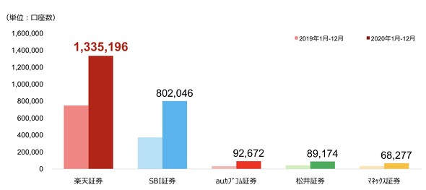
コロナ禍で投資をする人が増えた？
若年層・初心者の口座開設が増加
将来不安がきっかけ！

Slide 9
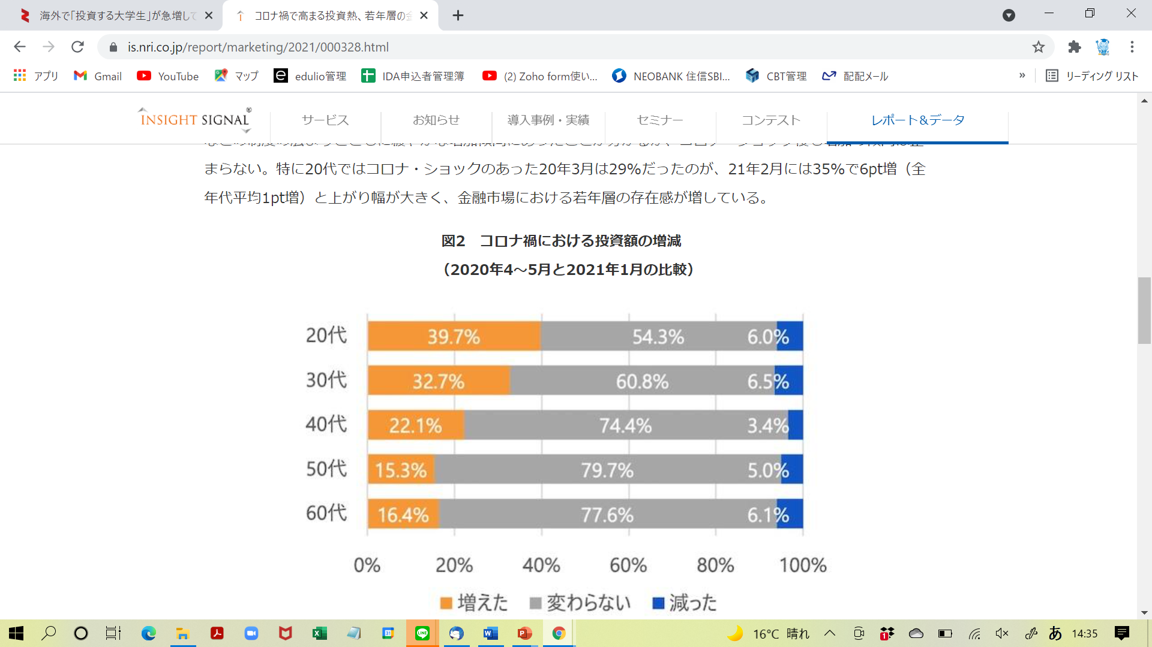
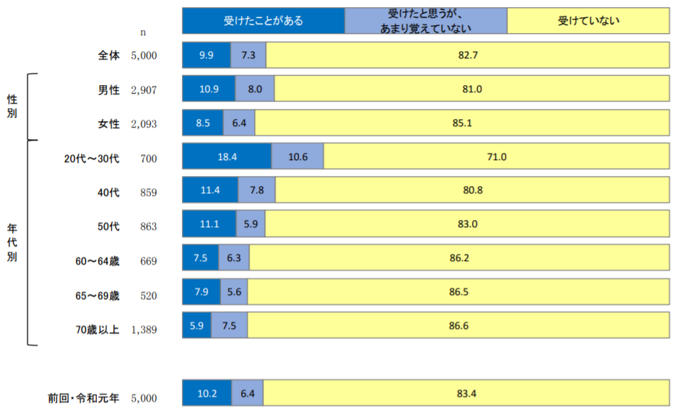
コロナ禍における投資額の増減
年齢別、投資額・教育経験
証券投資に関する教育を受けた経験
2020年4～5月の2021年1月の比較
【出典】NRI インサイトシグナル シングルソーパネルスデータ
【出典】：2020年個人投資家の証券投資に関する意識調査について 日本証券業協会
コロナ以降ますます若年層の投資への関心が
高まっているが投資に関する教育を受ける場がない

Slide 10
情報収集方法
出典：金融広報中央委員会「金融リテラシー調査2019年の結果」
正しい知識の無いまま投資をはじめて、
特殊詐欺被害や大きな損失につながりやすい
若年層からの金融リテラシーの向上を育む「投資教育」が求められる

Slide 11
早く知れば知るほど人生に活かせる
学生のころから正しい金融教育を受けることで・・・
18歳成人の不安を解消できる
無理のない長期投資で資産形成できる
社会に出て騙されなくなる

Slide 12
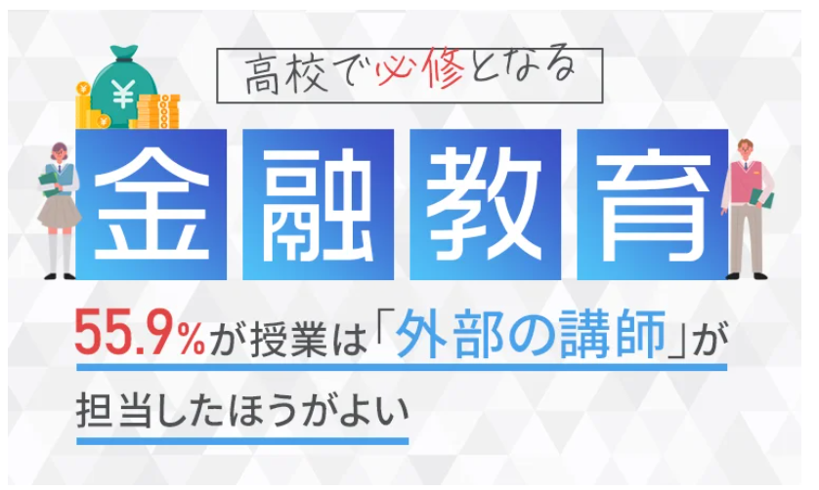
日本大手のリサーチ会社のアンケート結果
日本トレンドリサーチ調べ：全国の男女計1,250名を対象に「高校での『金融教育』必修化に関するアンケート」
該当記事ページ：https://trend-research.jp/12361/ 株式会社NEXERコーポレートサイト：https://www.nexer.co.jp

Slide 13
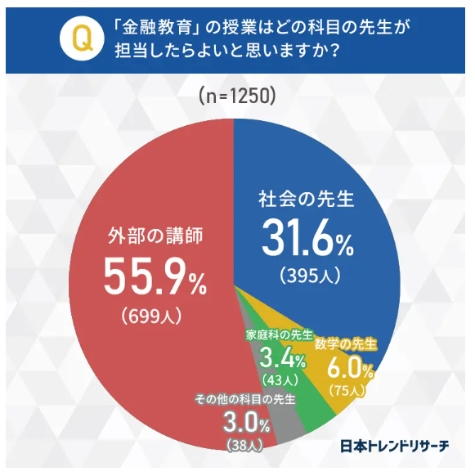
日本大手のリサーチ会社のアンケート結果
家庭科の先生と答えたのは
3.4%だけ・・・
日本トレンドリサーチ調べ：全国の男女計1,250名を対象に「高校での『金融教育』必修化に関するアンケート」
該当記事ページ：https://trend-research.jp/12361/ 株式会社NEXERコーポレートサイト：https://www.nexer.co.jp

Slide 14
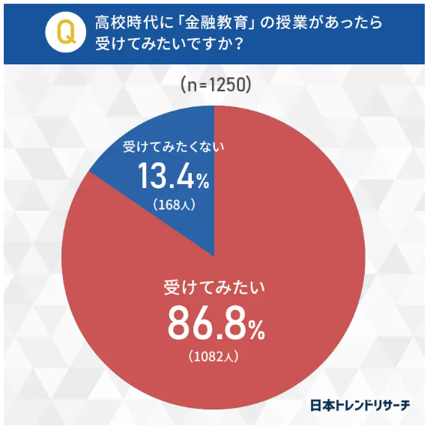
日本大手のリサーチ会社のアンケート結果
早く受けたかった人が多い
受けたい内容
・資産運用の仕組み
・国の投資制度
・利子、利息等の仕組み
・具体的な投資イメージ
・ライフプランに沿った
シミュレーション
日本トレンドリサーチ調べ：全国の男女計1,250名を対象に「高校での『金融教育』必修化に関するアンケート」
該当記事ページ：https://trend-research.jp/12361/ 株式会社NEXERコーポレートサイト：https://www.nexer.co.jp

Slide 15
高校の授業として
提供できる講義例
・金融リテラシーって何
・今後成人になる学生が知っておくべきこと
・人生設計（ゴールベースアプローチ）とは
・資産形成の正しい考え方
・税金の正しい知識

Slide 16
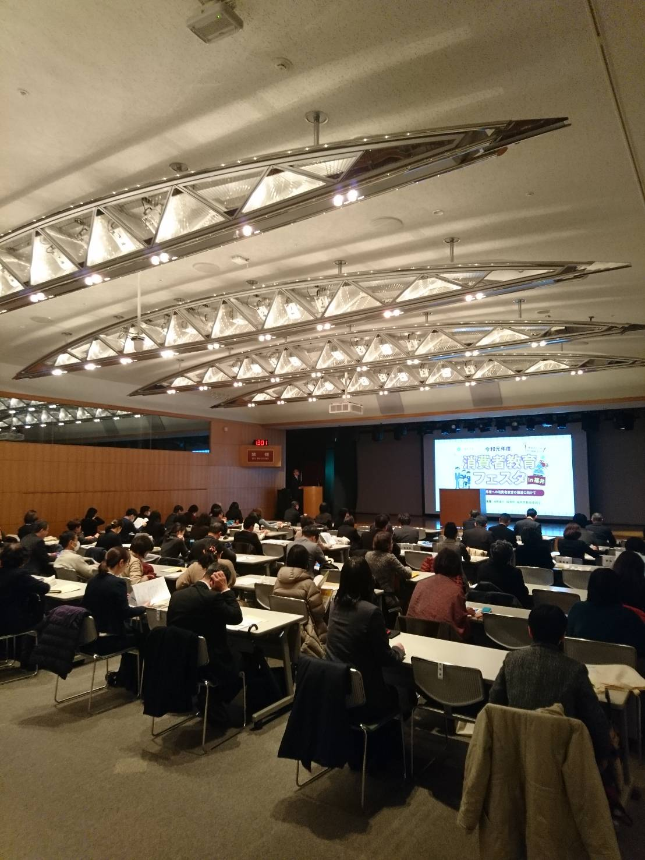
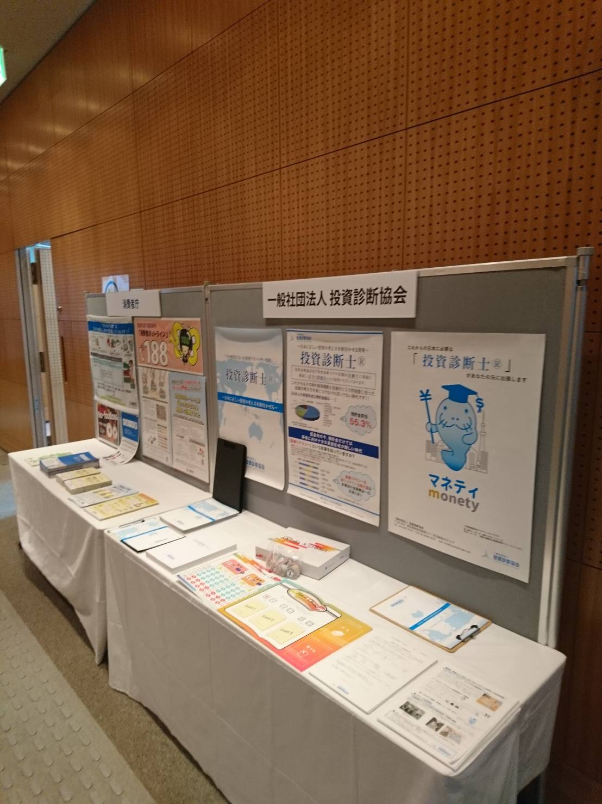
投資診断協会の実績
文部科学省や教育委員会との連携
主催 文部科学省 後援 消費者庁 自治体 教育委員会
文部科学省からの出店依頼により「消費者教育フェスタ」への出展
学生・教師向けの金融講座の確立
Notes:
16

Slide 17
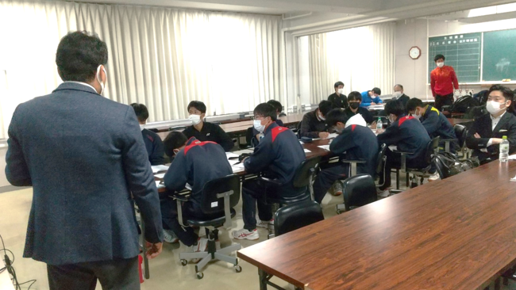
教育機関での実績
中学・高校・大学において金融教育実施
国立中学校、道立高校、県立高校、私立高校、私立大学にて、
金融教育の事業を担当。2022年度は通常授業でも授業担当予定。
金融教育の専門家が正しい知識を伝えます
Notes:
17

